Slide 1
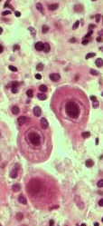
цитомегаловірусна інфекція
вірус герпесу V типу

Slide 2
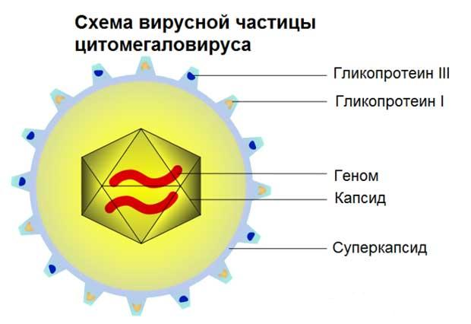
Цитомегаловірусна інфекція
(ЦМВІ, цитомегалія )
хронічна антропонозна хвороба вірусної етіології
характеризується різноманіттям форм патологічного процесу від латентної інфекції до клінічно вираженого генералізованого захворювання
опортуністична інфекція , індикатор дефіциту клітинної ланки імунної відповіді
включена до групи СНІД-асоційованих хвороб .
Сімейство Herpesviridae
Підродина Betaherpesviridae
Рід Cytomegalovirus
Вид Cytomegalovirus hominis
3 штаму: AD 169 , Davis та Kerr
• великий ДНК-геном
• невисока цитопатогенність у культурі клітин
• повільна реплікація
• низька вірулентність
• слабко чутливий до дії інтерферону

Slide 3
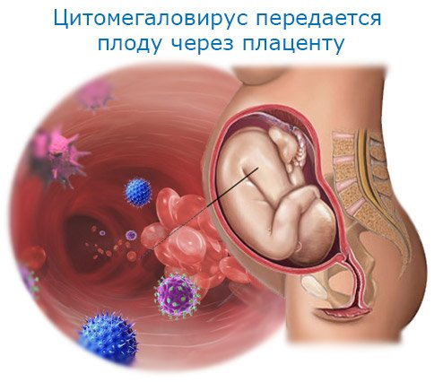

епідеміологія
частка серопозитивних осіб серед дорослого населення РФ – 73–98%
джерело інфекції - людина з маніфестною / латентною формою ЦМВІ
вірус може бути
  у будь-якій біологічній рідині
  в органах та тканинах, що використовуються
  для трансплантації
механізми передачі :
контактний , вертикальний ,
аерогенний, артифікаційний
шляхи передачі :
статевий, парентеральний,
вертикальний, контактно-побутовий
вхідні ворота
- слизові оболонки ДП, ШКТ, статевих шляхів
- плацента та плодові оболонки плода
природна сприйнятливість висока,
частіше латентна інфекція
сезонність, спалахи, епідемії не характерні
Основні шляхи передачі для дітей

Slide 4
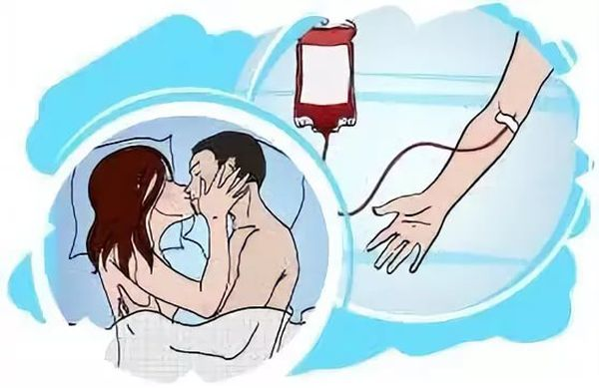
епідеміологія
частка серопозитивних осіб серед дорослого населення РФ – 73–98%
джерело інфекції - людина з маніфестною / латентною формою ЦМВІ
вірус може бути
  у будь-якій біологічній рідині
  в органах та тканинах, що використовуються
  для трансплантації
механізми передачі :
контактний , вертикальний ,
аерогенний, артифікаційний
шляхи передачі :
статевий, парентеральний,
вертикальний, контактно-побутовий
вхідні ворота
- слизові оболонки ДП, ШКТ, статевих шляхів
- плацента та плодові оболонки плода
природна сприйнятливість висока,
частіше латентна інфекція
сезонність, спалахи, епідемії не характерні
Основні шляхи передачі для дорослих

Slide 5
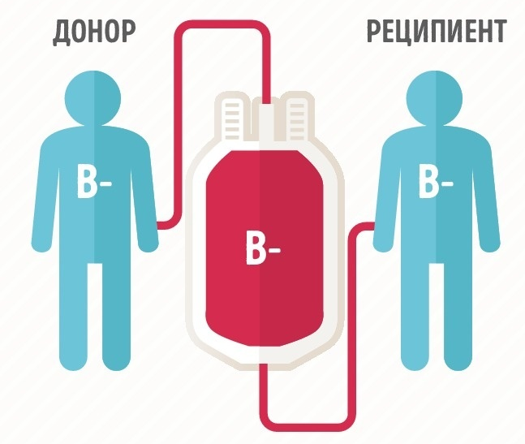
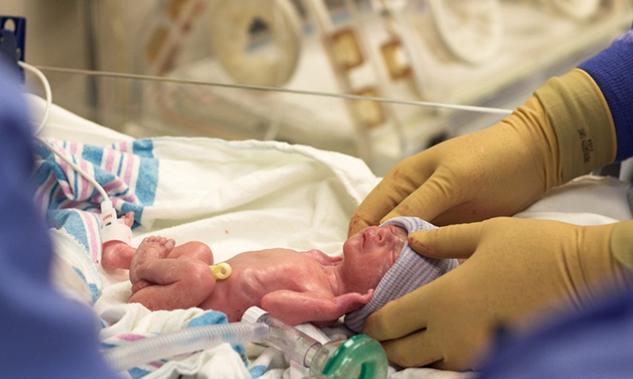
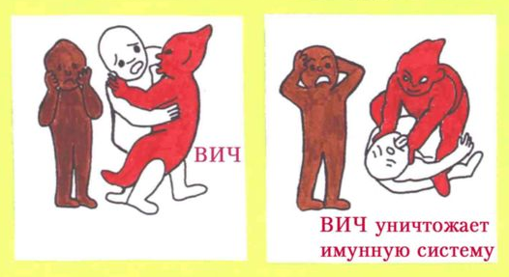
епідеміологія
Група ризику:
медичні
працівники
недоношені
новонароджені
народжені від
серопозитивних
матерів
реципієнти
крові та органів
онкологічні та
гематологічні хворі
ВІЛ-інфіковані
працівники
комерційного сексу

Slide 6
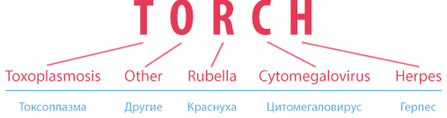
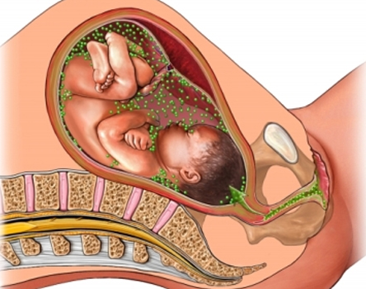
епідеміологія
Група ризику:
медичні
працівники
недоношені
новонароджені
народжені від
серопозитивних
матерів
реципієнти
крові та органів
онкологічні та
гематологічні хворі
ВІЛ-інфіковані
працівники
комерційного сексу
ЦМВІ – найчастіша вроджена інфекція
тяжкі ураження плода при ЦМВІ можуть розвиватися у будь-якому триместрі вагітності
(на відміну від інших інфекцій групи TORCH )

Slide 7
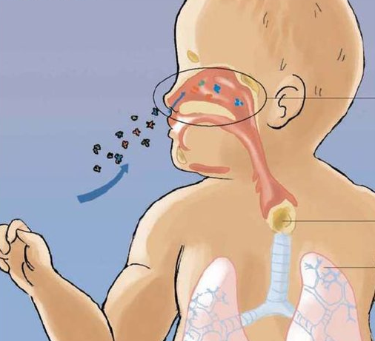
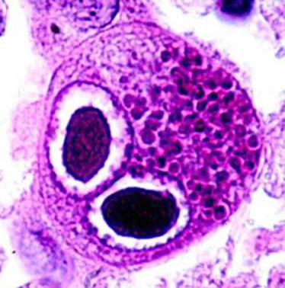
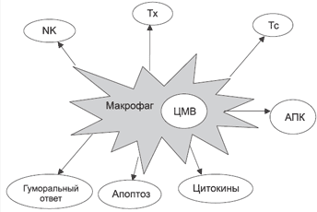
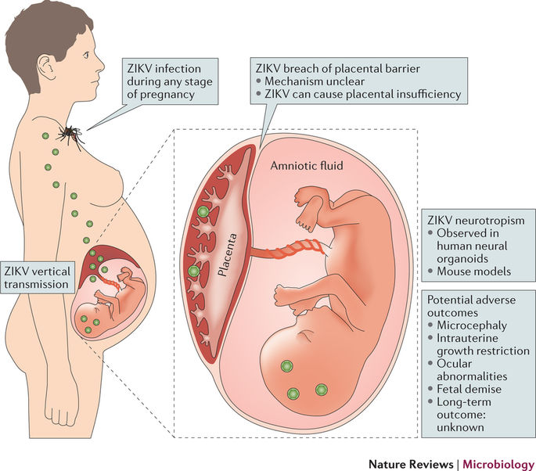
патогенез
короткочасна віремія
локалізація
впровадження в лейкоцити та мононуклеари
ворота інфекції
СО ВДП, ШКТ,
статевих органів
плацента та плодові оболонки
персистенція в органах, багатих лімфоїдною тканиною
латентна стадія
епітеліотропен
(слинні залози, канальці нирок)
можливе безсимптомне вірусовиділення
пригнічення клітинного імунітету
- Ухиляється від елімінації NK
— порушує функцію АПК
(знижує експресію HLA-I та II,
змінює алгоритм цитокінової )
секреції, що порушує міграцію ДК)
- Супресія прямої
Т-клітинної відповіді
— запобігає активації CD4+ Т-л
— порушує гуморальну відповідь
- Поглиблює імуносупресію в інфікованому організмі
- інгібує апоптоз

Slide 8
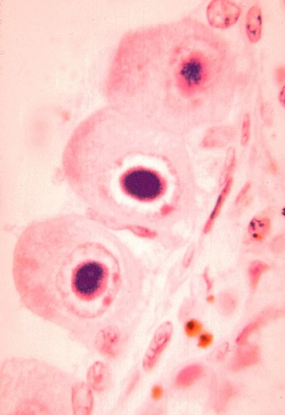
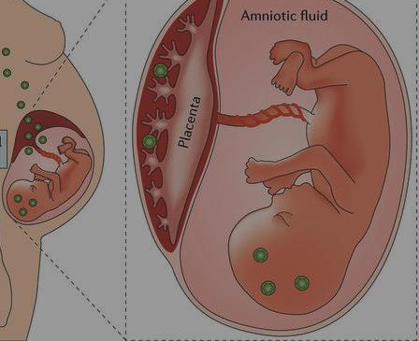
патогенез
короткочасна віремія
локалізація
впровадження в лейкоцити та мононуклеари
ворота інфекції
СО ВДП, ШКТ,
статевих органів
плацента та плодові оболонки
1. латентна стадія
ІДС
ранній дитячий вік
вагітність
застосування цитостатиків та імунодепресантів
ВІЛ інфекція
2. стадія продуктивної реплікації
реактивація
гематогенна генералізація
ураженням органів та систем
епітеліотропен
(слинні залози, канальці нирок)
Морфологія:
цитомегали
(«совине око»)
ЛДМ
продуктивно-інфільтративні панваскуліти з наслідком склерозу
поширений фіброз

Slide 9
патогенез
короткочасна віремія
локалізація
впровадження в лейкоцити та мононуклеари
ворота інфекції
СО ВДП, ШКТ,
статевих органів
плацента та плодові оболонки
1. латентна стадія
ІДС
ранній дитячий вік
вагітність
застосування цитостатиків та імунодепресантів
ВІЛ інфекція
2. стадія продуктивної реплікації
реактивація
гематогенна генералізація
ураженням органів та систем
епітеліотропен
(слинні залози, канальці нирок)
активна
ЦМВ-інфекція
індикатор дефектів клітинного імунітету

Slide 10
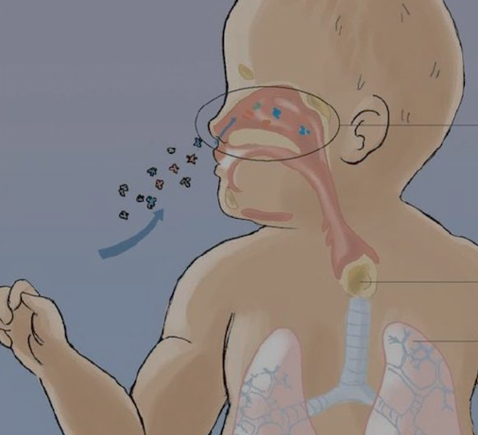

патогенез
первинне інфікування
активна реплікація
віремія
повільне наростання IgG
важка поразка плода
ворота інфекції
СО ВДП, ШКТ,
статевих органів
плацента та плодові оболонки
вторинна інфекція
реактивація/реінфекція іншим штамом
стримування реплікації та віремії антитілами
менше ризик передачі плоду інфекції
викидень,
мертворіння , вади розвитку
більш легкий перебіг ЦМВІ
безсимптомна форма
низького ступеня активності -
вірус у сечі чи слині
високим ступенем активності -
вірус визначають у крові
гостра вроджена ЦМВІ
безсимптомна форма

Slide 11
класифікація
• Природжена ЦМВІ
  безсимптомна форма
  маніфестна форма
  ( цитомегаловірусна хвороба)
• Придбана ЦМВІ
  Гостра ЦМВІ
    – безсимптомна форма
    – цитомегаловірусний мононуклеоз
  Латентна ЦМВІ
  Активна ЦМВІ (реактивація, реінфекція)
    - безсимптомна форма
    - ЦМВ-асоційований синдром
    - маніфестна форма ( цитомегаловірусна хвороба)

Slide 12

клінічна картина
інаппарантна форма
помірно виражене захворювання
формування пізніх ускладнень
у ранні терміни (до 20 тижнів )
викидень
мертво народження
вади розвитку
транс-плацентарний
через родові шляхи
у пізні терміни
гостра вроджена ЦМВІ
безсимптомна форма
новонароджений
плід
дитина до 1 року
особи з ІДС
важка ЦМВІ
«ЦМВ-асоційований синдром»,
через грудне молоко
латентна, субклінічна форма
реципієнти тканин та органів
діти молодшого віку
гостра ЦМВІ
↑ ризику відторгнення трансплантата
доросле населення
статевий
артифікаційний
гемотрансфузії
контактно-побутовий
латентна форма
мононуклеозо –
подібний синдром (5%)
латентна, субклінічна форма

Slide 13
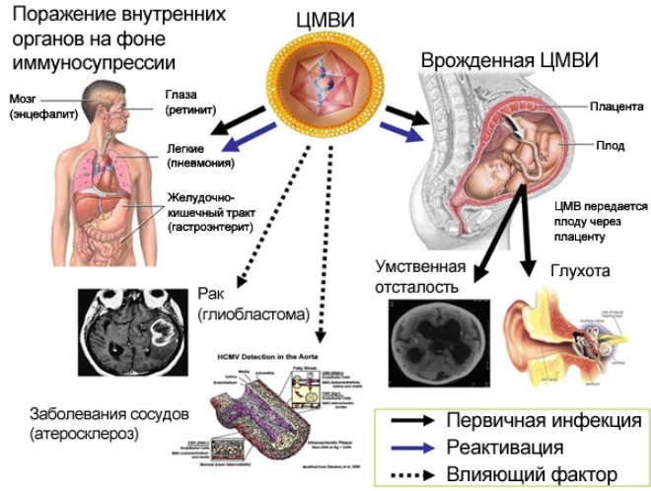
клінічна картина
Інкубаційний період 2-12 тиж .
Широкий спектр органних поразок

Slide 14
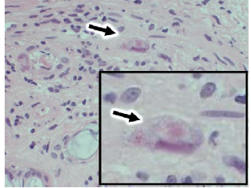
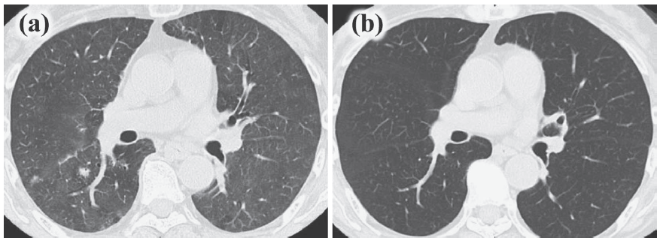
клінічна картина
Дихальна система
від мінімально вираженої інтерстиціальної пневмонії до поширеного фіброзуючого бронхіоліту та альвеоліту з формуванням двостороннього полісегментарного фіброзу легень
ДН, РДС та летальний кінець при несвоєчасній діагностиці
Біоптат бронха у місці
виразкового дефекту
Виявлення клітин,
уражених ЦМВ
КТВР грудної клітки у пацієнтки з поліміозитом , що приймає метотрексат та преднізолон.
при вступі двостороннє дифузне помутніння у вигляді «матового скла» та вогнищеві затемнення
(b) після курсу ганцикловіру

Slide 15
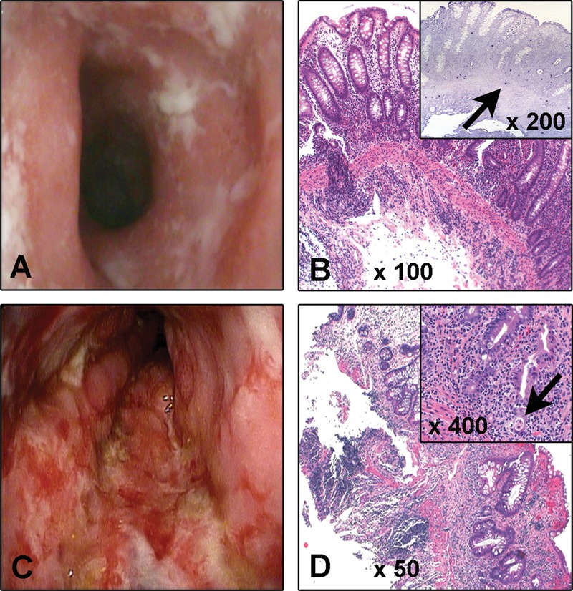
клінічна картина
Шлунково-кишковий тракт
ЦМВ-езофагіт
поразка шлунка
ЦМВ-коліт або ентероколіт
Мікофенолат - асоційований коліт у пацієнтки з гігантоклітинним міокардитом та
ЦМВ-, ЕБВ-ураженням кишечника
А) низхідна ободова кишка, ерозивний коліт
(Б) гістологія біоптату:
тяжке лімфоцитарне та гранулоцитарне запалення з крипт-абсцесами. Епштейн- Барр вірус-інфіковані мононуклеари (РНК-гібридизація in situ , стрілка )
C) сигмовидна кишка, виражений коліт, виразки
D) гістологія біоптату:
численними апоптотичними клітинами залозистого епітелію ( стрілка )

Slide 16
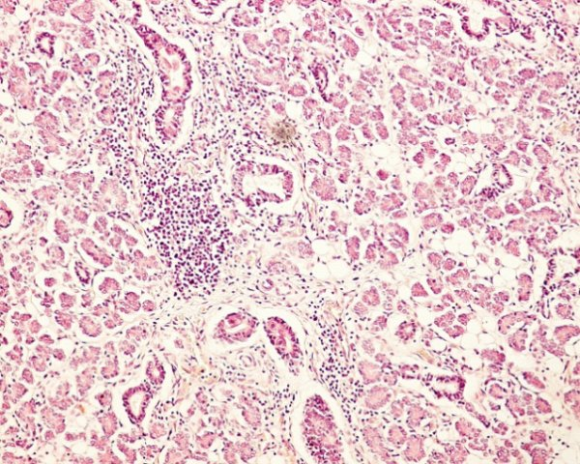
клінічна картина
Травні залози
гранулематозний гепатит
при трансплацентарному зараженні,
у реципієнтів після пересадки печінки, гемотрансфузій
склерозуючий холангіт;
у поодиноких випадках спостерігають
виражений фіброз, навіть ЦП
панкреатит
(частіше безсимптомний)
сіалоаденіт
(частіше привушна СЖ)
дуже часто у дітей!
цитомегалічний сіалоаденіт

Slide 17
клінічна картина
Надниркові залози
вторинна надниркова недостатність - Часто у хворих
ВІЛ-інфекцією
ДНК ЦМВ у крові + стійка гіпотонія, астенія, анорексія → визначення рівня калію, натрію, хлоридів крові, гормонів надниркових залоз
ЦМВ- адреналіт
Нервова система
ЦМВ-енцефаліт
  у хворих на ВІЛ-інфекцію убога неврологічна симптоматика, виражені зміни у психічному статусі
  у дітей, які перенесли ЦМВ-енцефаліт , уповільнення психічного та розумового розвитку.
СМР: ↑ білка, можливий мононуклеарний плеоцитоз , глюкози та хлориди- N .
Полінейропатія та полірадикулопатія
ЦМВ-мієліт – головна причина мієліту у ВІЛ-інфікованих!

Slide 18
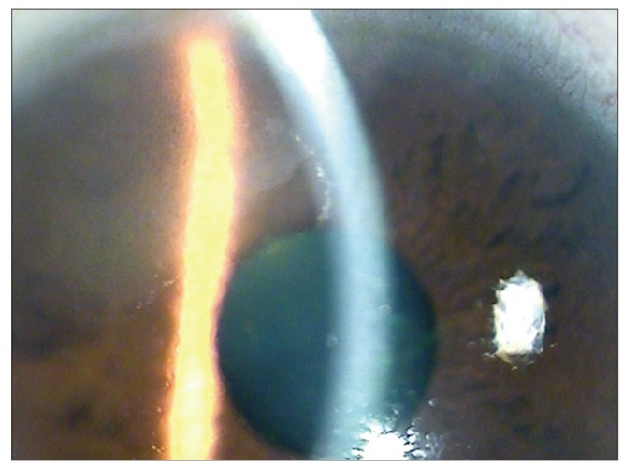
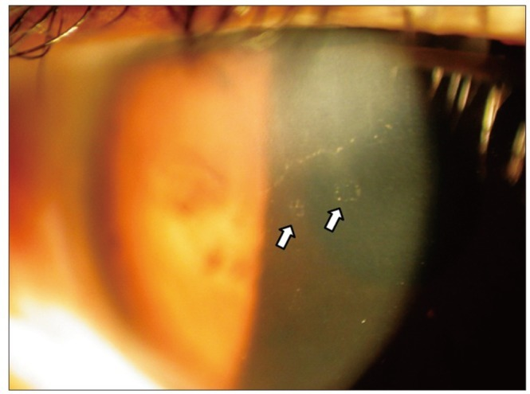
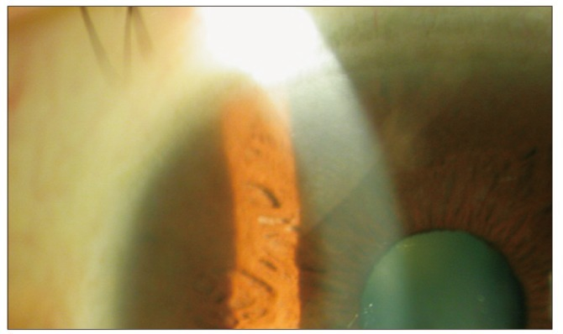
клінічна картина
ЦМВ-ретиніт
без терапії призводить до втрати зору
основна причина втрати зору у хворих на ВІЛ-інфекцію ; на тлі ВААРТ можливий розвиток увеїту (Синдром відновлення імунної системи)
Дослідження у щілинній лампі: секторний набряк рогівки, преципітати по межі набряку.
2 нових монетоподібних вогнища ураження через 1 тиждень після додавання кортикостероїдів до курсу лікування
Після введення ганцикловіру інтравітреально набряк рогівки, лінійні кератинові преципітати зникли
Сенсоневральна глухота
запалення, ішемія равлика та слухового нерва
60% дітей з клінічно вираженою вродженою ЦМВІ
можливо у дорослих ВІЛ-інфікованих

Slide 19
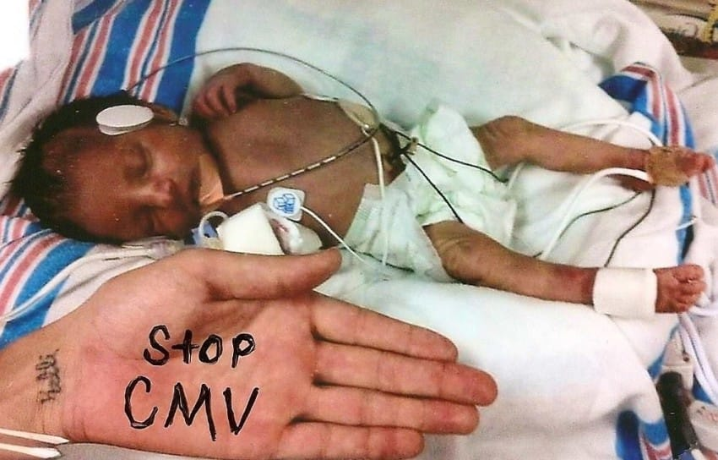
клінічна картина
Маніфестна форма уродженої ЦМВІ
Ризик летального результату
в перші 6 тижнів . життя - 12%
(шок, ДВС-синдром)
90% дітей, що вижили, мають
віддалені наслідки :
зниження розумового розвитку,
нейросенсорна глухота або
двостороннє зниження слуху,
зниження зору
часто недоношеність , дефіцит маси тіла, ознаки внутрішньоутробної гіпоксії.
патологія ЦНС: мікроцефалія , рідше гідроцефалія, енцефаловентрикуліт , судомний синдром, зниження слуху
вроджена сенсоневральна глухота
гепатоспленомегалія
геморагічний або плямисто-папульозний висип
тромбоцитопенія, гемоліз еритроцитів

Slide 20
клінічна картина
Первинне інфікування імунокомпетентних осіб
безсимптомний перебіг
5% випадків - мононуклеозоподібний синдром :
  висока лихоманка
  виражений, тривалий астенічний синдром
  ОАК - відносний лімфоцитоз, атипові лімфоцити
  ангіна та збільшення лімфатичних вузлів не характерні!
Зараження шляхом гемотрансфузії/трансплантації інфікованого органу
гостра форма захворювання
переходить у латентну з довічною персистенцією
імуносупресія → реінфекція /реактивація → реплікація → маніфест. ф.
ЦМВІ у імуносупресивних осіб
поступовий розвиток захворювання
поява симптомів-провісників – «ЦМВ-асоційований синдром»

Slide 21
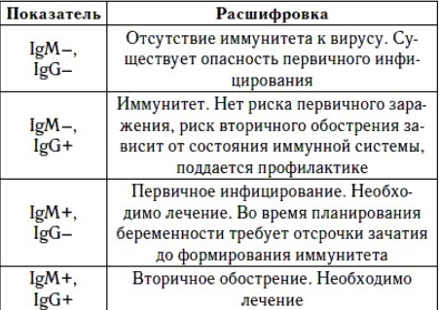
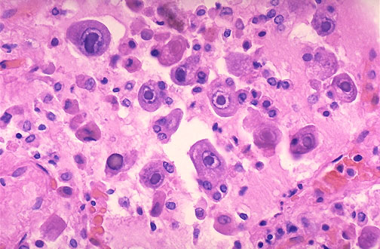
діагностика
Дослідження крові пацієнта на наявність специфічних антитіл класу IgM та/або антитіл класу IgG
Збільшення титру анти-ЦМВ IgG у ≥ 4 рази у «парних сироватках» з інтервалом у 14–21 діб .
ПЛР
Метод ампліфікації
нуклеїнових кислот ( NAAT)
Морфологічне
дослідження
Культуральний метод
Вірусологічний метод
Імунологічний метод
ЦМВІ легень.
Цитомегал з вузькою облямівкою цитоплазми та великими внутрішньоядерними включеннями

Slide 22
диференційна діагностика
Природжена ЦМВІ
  – з інфекціями TORCH -комплексу, бактеріальною інфекцією, гемолітичною хворобою новонароджених, родовою травмою, спадковими синдромами.
специфічна лабораторна діагностика у перші тижні життя
гістологічне дослідження плаценти із залученням молекулярних методів
Мононуклеозоподібний синдром
  – з ЕБВІ, герпесвірусами 6 та 7 типів, гострою ВІЛ-інфекцією
ЦМВ-захворювання органів дихання у дітей раннього віку
  – з кашлюком, бактеріальним/герпетичним трахеобронхітом
Маніфестна ЦМВІ у хворих з імунодефіцитом
  – з ін. опортуністичними інфекціями, лімфопроліферативними захворюваннями, ВІЛ-енцефалітом
Полінейропатія та полірадикулопатія ЦМВ-етіології
  – з герпесвірусною полірадикулопатією , синдромом Гійєна – Барре , токсичною полінейропатією
оцінка імунного статусу
стандартні лабораторні аналізи
МРТ головного та спинного мозку
ПЛР крові, СМР, лаважної рідини, плеврального випоту, біопсійних матеріалів

Slide 23
лікування
ганцикловір
валганцикловір
фоскарнет натрію
цідофовір
імуноглобулін людини
антицитомегаловірусний
( неоцитотект )
Препарати інтерферонового ряду, імунокоректори при ЦМВІ не є ефективними.
лікування, вторинна профілактика та попередження маніфестної ЦМВІ
конкурентне інгібування
вірусної ДНК-полімерази
пряме включення
до вірусної ДНК
інгібування вірусної
ДНК-полімерази
токсичні!
при активній ЦМВІ у вагітних

Slide 24
лікування
Лікувальний курс :
ганцикловір внутрішньовенно, 5 мг/кг, 2 р/ добу або валганцикловір 900 мг 2 р/ добу , min 14–21сут
Підтримуюча терапія :
валганцикловір 900 мг/ добу не менше місяця
Превентивна терапія активної ЦМВІ у імуносупресивних хворих з метою профілактики розвитку ЦМВ-захворювання :
валганцикловір 900 мг/ добу протягом не менше місяця до відсутності ДНК ЦМВ у крові
Критерії призначення превентивної терапії:
глибока імуносупресія (при ВІЛ-інфекції – Т-л CD4+ < 50 кл / мкл )
ДНК ЦМВ у цільній крові > 2,0 lg10 ген/мл
ДНК ЦМВ у плазмі
Підтримуюче лікування у хворих на ВІЛ-інфекцію, які перенесли ЦМВ-ретиніт
на фоні ВААРТ
до моменту підвищення Т-л CD4+ > 100 кл / мкл щонайменше 3 міс
лікування увеїту (синдром відновлення імунної системи) – системне/ періокулярне введення стероїдів

Slide 25
лікування
Превентивна терапія активної ЦМВІ
- під час вагітності з метою профілактики вертикального зараження плода:
неоцитотект 1 мл/кг на добу внутрішньовенно 3 введення з інтервалом у 2-3 тижні .
- у новонароджених, дітей молодшого віку для запобігання розвитку маніфестної форми захворювання:
неоцитотект 2–4 мл/кг на добу внутрішньовенно 6 введень під контролем наявності ДНК ЦМВ у крові
Терапія при розвитку у дитини
- загрозливому життю маніфестної ЦМВІ
ганцикловір , 6 мг/кг, внутрішньовенно, кожні 12 год. протягом 2 тижнів
далі за наявності ефекту - 10 мг/кг, через день, протягом 3 місяців
- ЦМВІ та інших інфекційних ускладнень
можливе застосування пентаглобіну , 5 мл/кг/ добу , 3 дні (повтор. курс при необх. - сті )
Монотерапія неоцитотектом у хворих, які страждають на маніфестну ЦМВІ , що загрожує настанням тяжких наслідків, не показано.

Slide 26
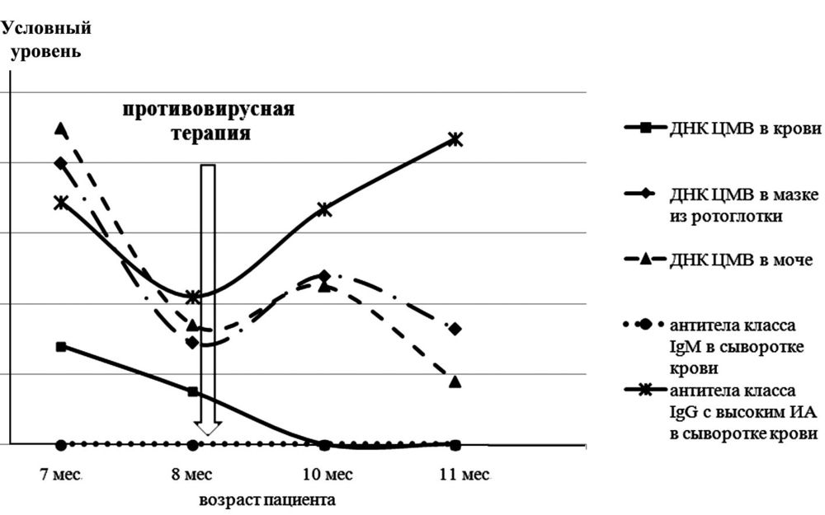
лікування
Критерії ефективності терапії:
нормалізація стану пацієнта
виразна позитивна динаміка за результатами інструментальних досліджень
зникнення ДНК ЦМВ у крові

Slide 27
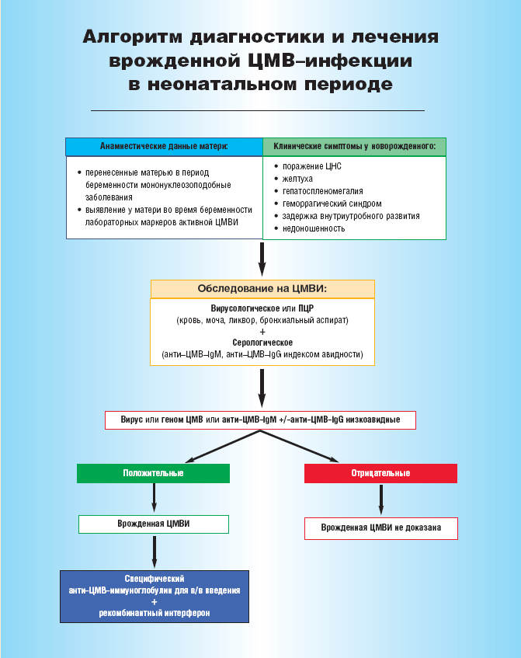
Алгоритм діагностики та лікування вродженої ЦМВІ у неонатальному періоді
Підготовлено Н.В. Садовий, проф. О.Л. Заплатниковим , РМАПО
https://www.rmj.ru/articles/pediatriya/Algoritm_diagnostiki_i_lecheniya_vroghdennoy_CMVinfekcii_v_neonatalynom_periode

Slide 28
прогноз
При ранньому постачанні діагнозу
ЦМВ-пневмонії, езофагіту, коліту, ретиніту, полінейропатії та своєчасному початку етіотропної терапії прогноз для життя та збереження працездатності сприятливий .
Пізніше виявлення цитомегаловірусної патології сітківки та розвиток її великого ураження веде до стійкого зниження зору або його повної втрати .
ЦМВ-ураження легень, кишечника, надниркових залоз, головного та спинного мозку можуть стати причиною інвалідності пацієнтів або призвести до летального результату .

Slide 29

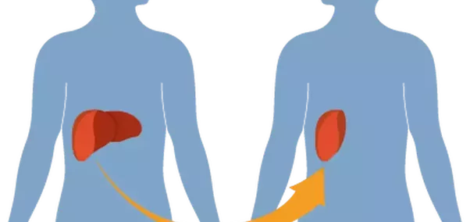
профілактика
Профілактичні заходи в залежності від групи ризику :
Консультування вагітних жінок
(особливо серонегативних )
  використання бар'єрних контрацептивів
  дотримання правил особистої гігієни під час догляду дітей молодшого віку.
Тимчасовий переведення вагітних серонегативних жінок , які працюють у будинках дитини, дитячих стаціонарних відділеннях та установах ясельного типу, на роботу, не пов'язану з небезпекою їх зараження ЦМВ .
Підбір серонегативного донора серонегативний реципієнт у трансплантології.

Slide 30
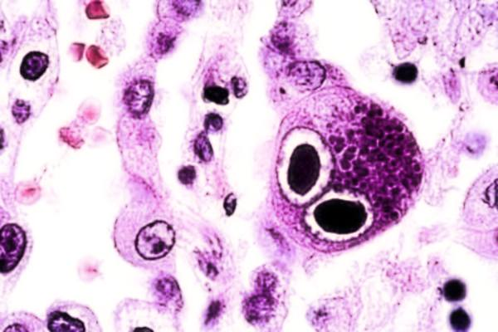
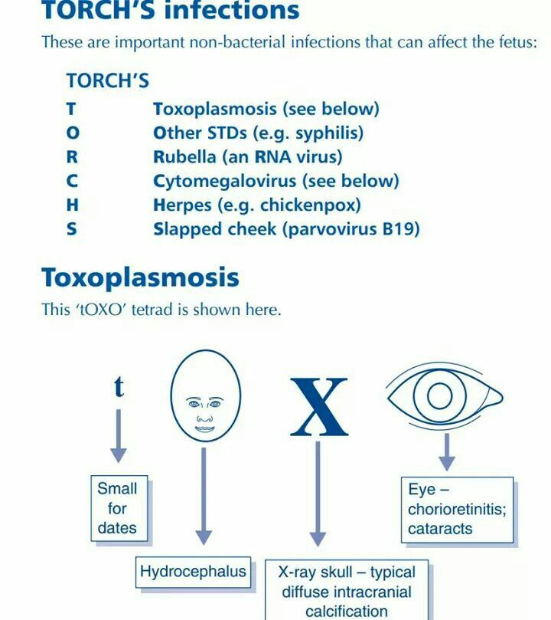
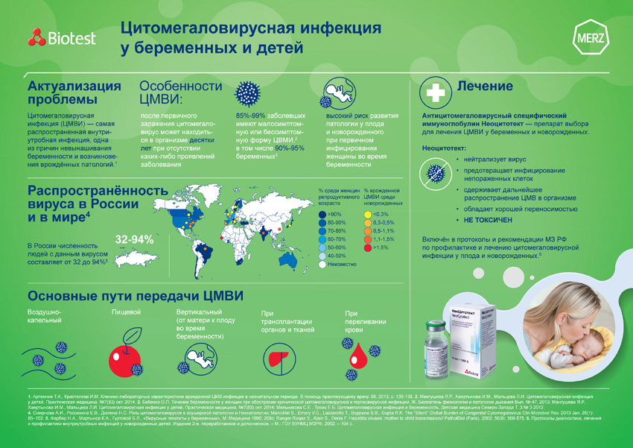
Cytomegalovirus infektion of the lung, з великими cytomegalic клітинами мають великі intranuclear inclusions, is shown here.

